Slide 1
과목_학년학기_단원 | suhi_0601_04
차시명 | 03 비를 알아볼까요
파일명 | suhi_0601_04_0003
검토 | 담당
 | 김윤희
문서 HISTORY
번호 | 버전 | 문서 작성일 | 내용 비고 | 작성자 (내선번호) | 검토자
1 | V 1.0 | 2022.02.02 | 문서 발생 | 백지수
2 | V 2.0 | 2022.02.12 | 1차 검수 및 문서 수정 |  | 김윤희
3
4
5
6
7
8
9
10
11

Slide 2
학습단계 | 파일명 | 페이지 정보 | 프레임 수 | 자료 형태 (동영상, 애니메이션, 노래)
 | suhi_0601_04_0003.html | 수학 익힘 50~51쪽 | 1 | Html5
총 프레임 수 |  |  | 1

Slide 3
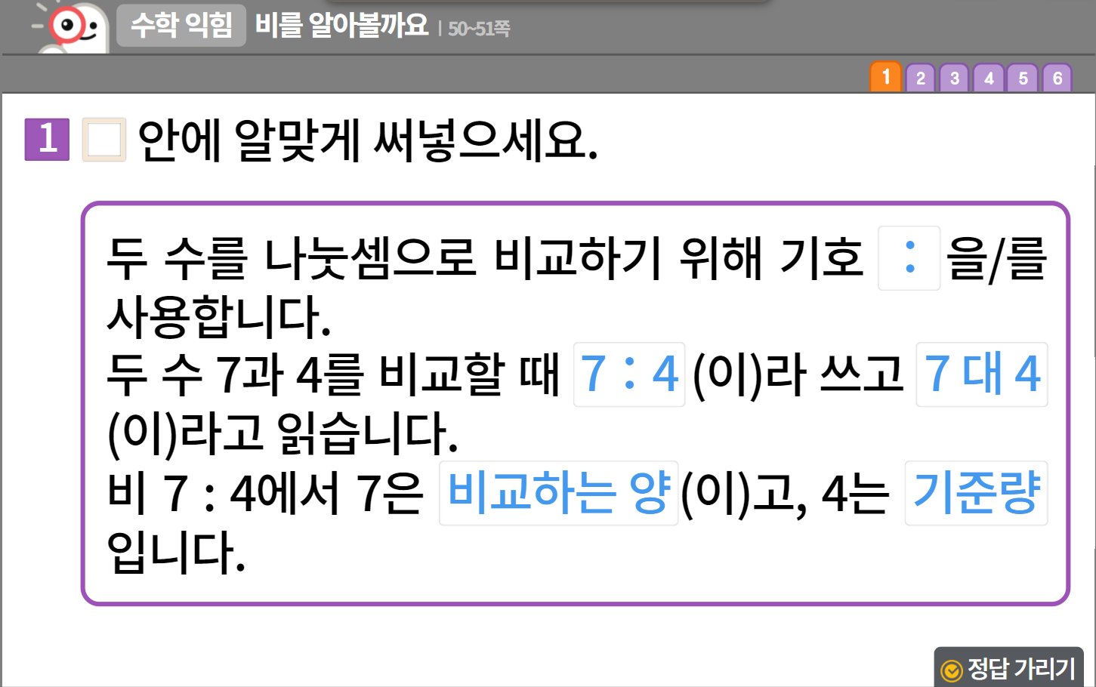

6-1
4. 비와 비율
suhi_0601_04_0003
03 비를 알아볼까요
수정사항
1 | 숫자 약물 디자인 수정
2 | 빈칸 디자인 수정
3 | 정답 확인 디자인 수정 정답 확인 > 정답 가리기로 토글됨.
4
5
1
2
3

Slide 4
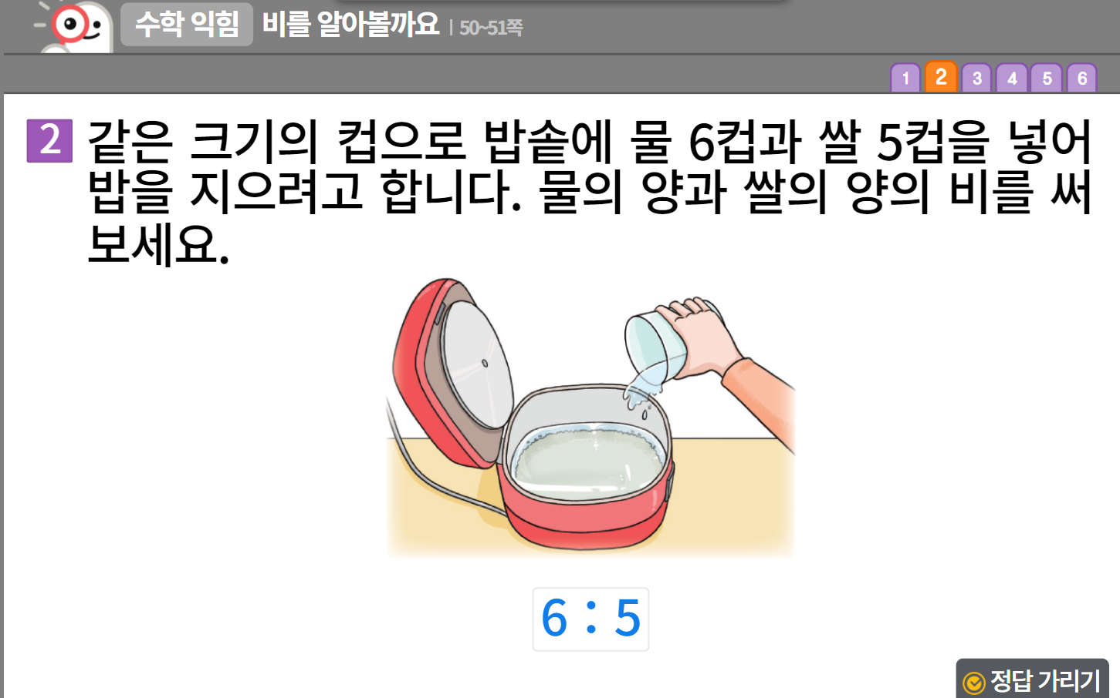
6-1
4. 비와 비율
suhi_0601_04_0003
03 비를 알아볼까요
수정사항
1 | 숫자 약물 디자인 수정
2 | 정답 확인 디자인 수정 정답 확인 > 정답 가리기로 토글됨.
3
4
5
1
2

Slide 5
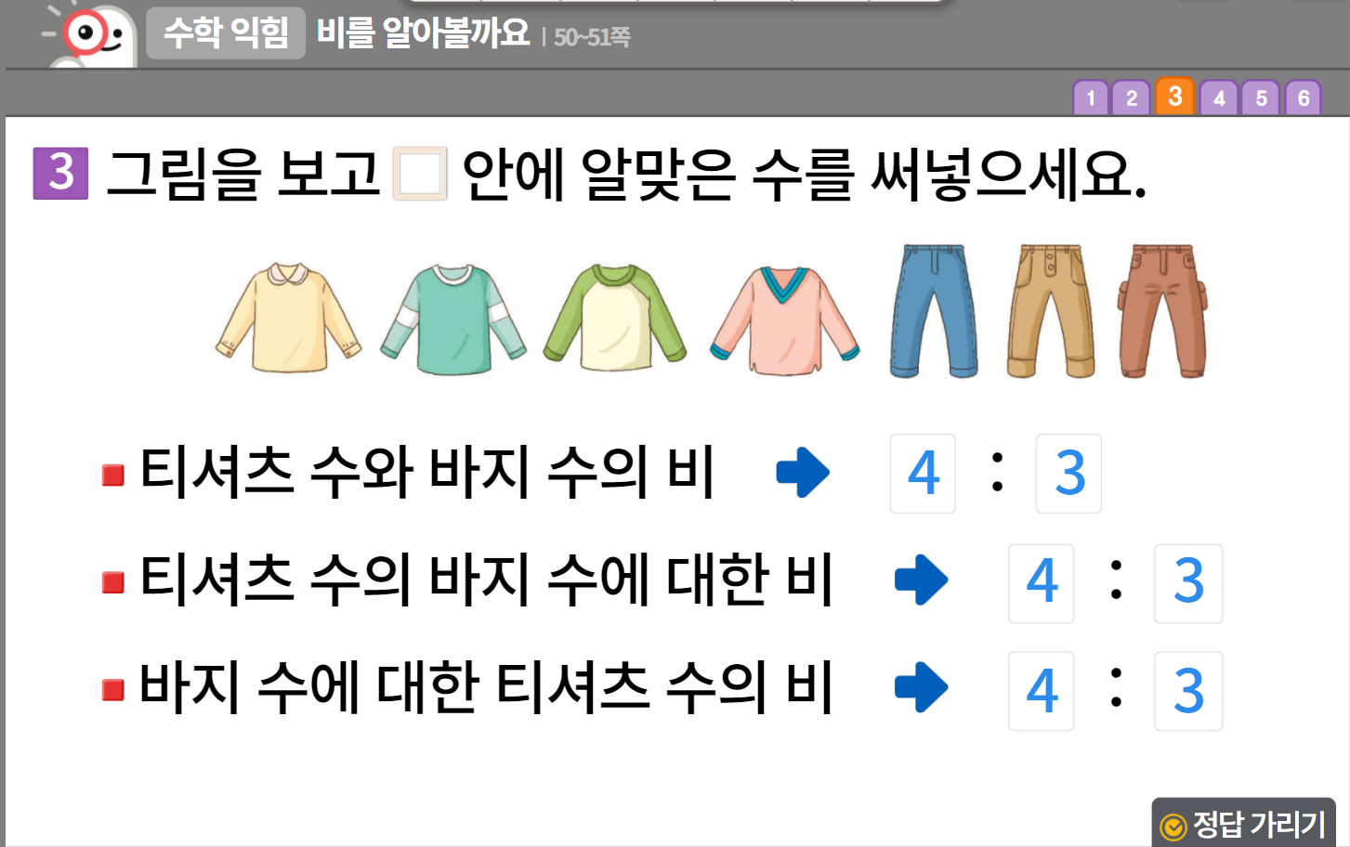


6-1
4. 비와 비율
suhi_0601_04_0003
03 비를 알아볼까요
수정사항
1 | 숫자 약물 디자인 수정
2 | 빈칸 디자인 수정
3 | 블릿 디자인 수정
4 | 화살표 디자인 수정
5 | 정답 확인 디자인 수정 정답 확인 > 정답 가리기로 토글됨.
1
2
3
4
4
4
5

Slide 6
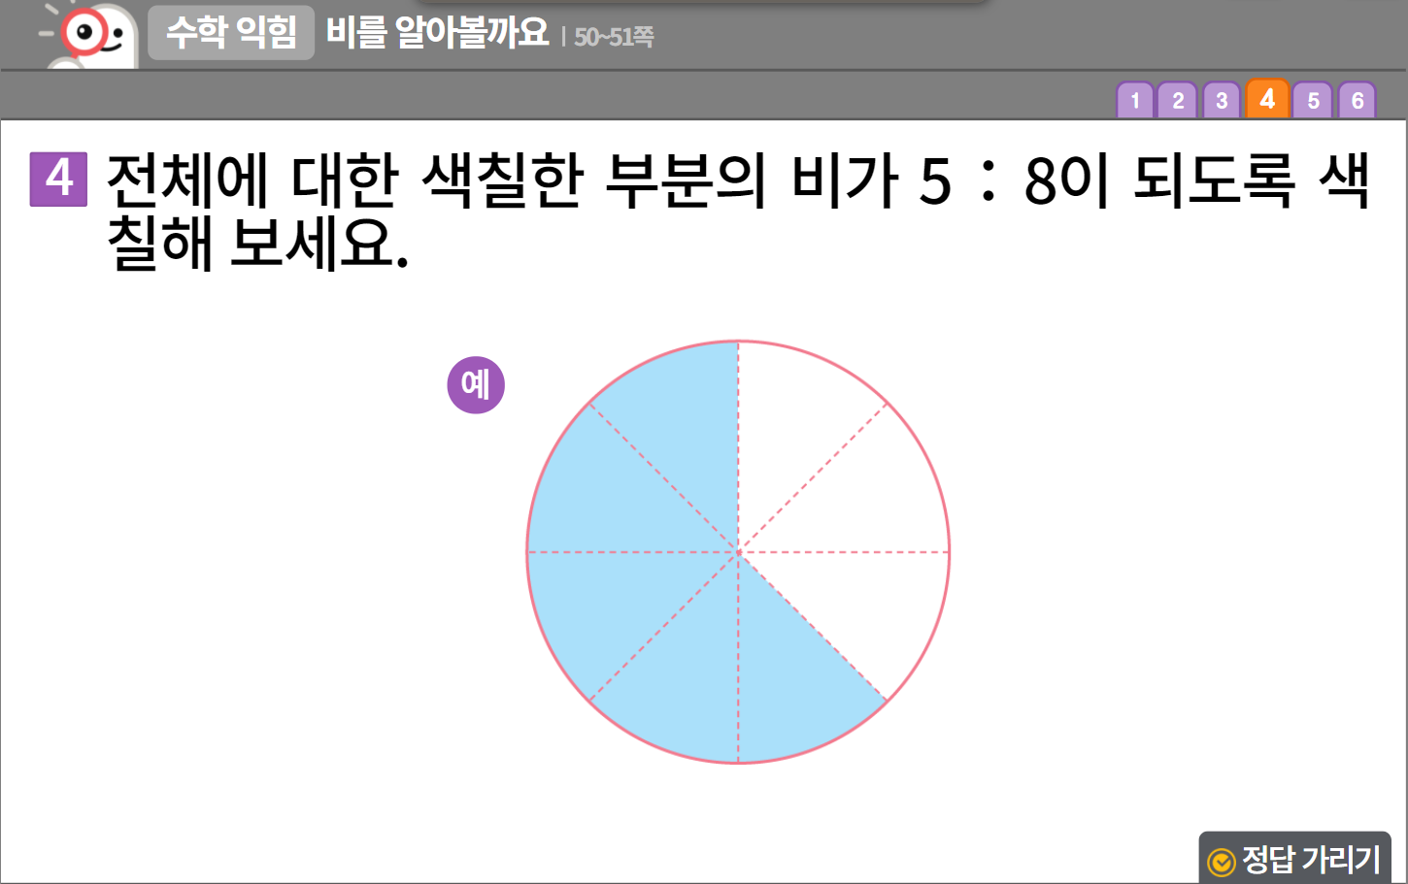

6-1
4. 비와 비율
suhi_0601_04_0003
03 비를 알아볼까요
수정사항
1 | 숫자 약물 디자인 수정
2 | 예 약물 디자인 수정
3 | 정답 확인 디자인 수정 정답 확인 > 정답 가리기로 토글됨.
4
5
1
2
3

Slide 7









6-1
4. 비와 비율
suhi_0601_04_0003
03 비를 알아볼까요
수정사항
1 | 괄호 안을 클릭하면 O약물 나타남.
2 | 예 약물 사용. - 처음부터 나타나지 않음. - 정답 칸 클릭 시 나타남.
3 | 이너탭 사용(2개)
4 | 정답확인 버튼 디자인 수정 정답 확인 > 정답 가리기로 토글됨.
5
비를 알아볼까요 │ 50~51쪽
1
2
3
4
5
6
친구들이 비에 대해 이야기한 것이 맞는지 틀린지 표시하고, 이유를 써 보세요.
7 : 3은
3 : 7과 같아요.
1
( 맞습니다 , 틀립니다 )
2
7:3은 기준량이 3이지만, 3:7은 기준량이 7이기 때문입니다.
3
4

Slide 8



6-1
4. 비와 비율
suhi_0601_04_0003
03 비를 알아볼까요
수정사항
1 | 괄호 안을 클릭하면 O약물 나타남.
2 | 예 약물 사용. - 처음부터 나타나지 않음. - 정답 칸 클릭 시 나타남.
3 | 이너탭 사용(2개)
4 | 정답확인 버튼 디자인 수정 정답 확인 > 정답 가리기로 토글됨.
5
비를 알아볼까요 │ 50~51쪽
1
2
3
4
5
6
친구들이 비에 대해 이야기한 것이 맞는지 틀린지 표시하고, 이유를 써 보세요.
우리 반의 전체 학생은 25명이고, 여학생은 13명이에요. 우리 반의 여학생 수와 남학생 수의 비는 13 : 12예요.
1
( 맞습니다 , 틀립니다 )
2
남학생은 12명이므로 여학생 수와 남학생 수의 비는 13:12입니다.
3
4

Slide 9
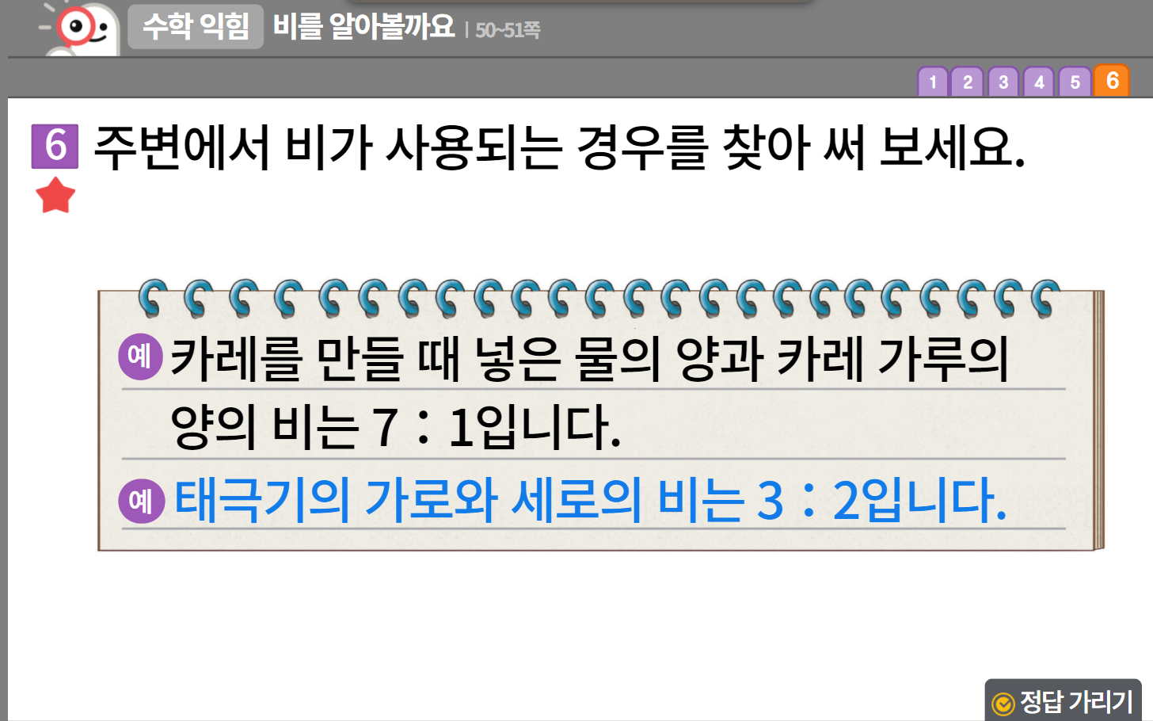
6-1
4. 비와 비율
suhi_0601_04_0003
03 비를 알아볼까요
수정사항
1 | 숫자 약물 디자인 수정
2 | 중요 표시 약물 디자인 수정
3 | 예 약물 디자인 수정
4 | 예 약물 사용. - 처음부터 나타나지 않음. - 정답 칸 클릭 시 나타남.
5 | 정답 확인 디자인 수정 정답 확인 > 정답 가리기로 토글됨.
1
2
3
4
5

